Slide 1
MDF와 LDF 이야기
DaumKakao 데이터 플랫폼 파트 강동운
2015년 1월 22일

Slide 2
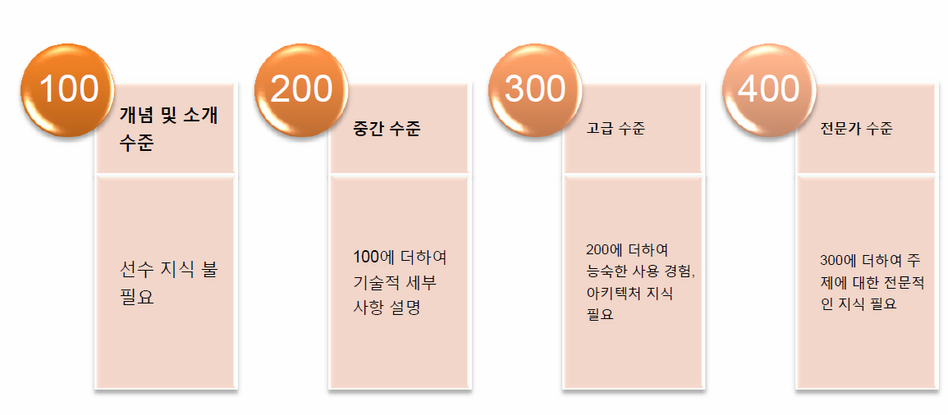
이 지식을 이해하는데 필요한 지식
SQL Server 쿼리 작성 경험
대상
SQL Server에 관심이 많은 개발자
SQL Server 초급 DBA
Level 200

Slide 3
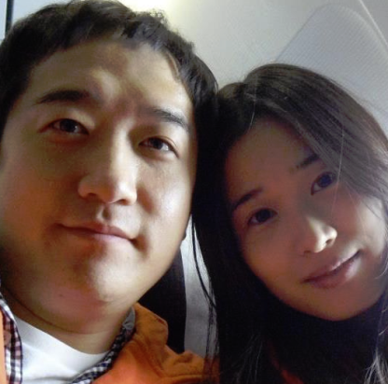
Speaker
강동운(Eastluck.Kang)
DaumKakao 데이터 플랫폼 파트 DBA(SQL Server, MySQL)
(전) 스피어헤드(EA Seoul Studio) FIFA Online 3(MongoDB) DBA
(전) J2M Soft Raycity, Debut(SQL Server) DBA
커뮤니티 활동(이스트럭)
SQL Server MVP 2012 ~ 2015
SQLer.com
MySQL Power Group(http://cafe.naver.com/mysqlpg)
Facebook MongoDB Korea(https://www.facebook.com/groups/krmug)
Email : eastluck.kang@daumkakao.com
Blog : http://eastluck.tistory.com

Slide 4
목차
- SQL Server Storage
· Datafile(MDF), Extent, Page
Extent 관리
IAM, Table Or Index Scan 방법
- Balanced Tree vs Fractal Tree
- LDF, SQL Server Backup, BCM, DCM
- Query Internal
· CheckPoint, Lazy Writer

Slide 5
영단기

Slide 6
전문가로 가는 지름길(Unplugged 4th – Deadlock)
1단계: Query의 달인이 되어보자!(실행계획, 인덱스는 당장 상관없다)
2단계: 인덱스의 원리인 B-Tree(Balanced Tree)를 공부하자
3단계: 데이터 및 인덱스 내부를 살펴보자(DBCC IND, PAGE, EXTENTINFO 등)
4단계: 1단계를 되돌아보며 실행계획 및 인덱스를 공부하자.
5단계: Lock과 트랜잭션 로그, 트랜잭션 격리 수준 등등 원리에 대해 공부하자.
6단계: SQL Server 관심 있는 분야에 Deep Dive!
7단계: 꾸준한 영어공부…

Slide 7
SQL Server Storage

Slide 8
SQL Server Storage 구조
Instance
Database
master / tempdb / msdb / model / user databases
FileGroup
PRIMARY FILEGROUP / 로그(LDF) 파일은 없음
Datafile
MDF, NDF / LDF
Extent
순차적인 8개 Page의 집합(공간 할당 단위)
Page
8kb

Slide 9
SQL Server Datafile(MDF/NDF)
Page 0
File Header
Page 1
PFS
Page 2
GAM
Page 3
SGAM
Page 4
NonUsed
Page 5
NonUsed
Page 6
BCM
Page 7
DCM
PFS: Page Free Space
GAM: Global Allocation Map
SGAM: Shard Allocation Map
BCM: Bulked Change Map
DCM: Differential Change Map
8088 Pages 관리
511,230 Pages 관리

Slide 10
Extent
SQL Server 공간 할당 기본 단위
연속하는 8개의 페이지 집합
Mixed Extent(개체당 최대 8개) 와 Uniform Extent 구성
GAM 과 SGAM이 Mixed or Uniform Extent 관리
예) Extent 0: 0 ~ 7 Page
Extent 1: 8 ~ 15 Page
Extent 2: 16 ~ 23 Page
Page 72
Page 73
Page 74
Page 75
Page 76
Page 77
Page 78
Page 79

Slide 11
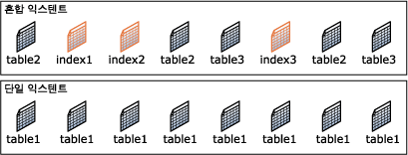
Extent(Mixed & Uniform Extent)
Extent 조회 및 관리는?

Slide 12
Extent 조회
DBCC EXTENTINFO(DBName, TableName)
ext_size: 1(Mixed Extent), 8(Uniform Extent)
pg_alloc: 익스텐트에 할당된 페이지 수

Slide 13
Extent 관리
8의 비밀(산수의 시간…)
0000 0011: 1,2번 Extent 사용 중
1000 1011: 1,2,4,8 Extent 사용 중
Page 0
Page 7
~
Extent 0
Page 8
Page 15
1 byte로 8개의 Extent로 관리 가능!
~
Extent 1
1 Page => 8000 bytes
8000 * 8 = 64,000 Extents 관리 가능!
64,000 * 8 = 512,000 Pages
512,000 * 8 = 4,096,000 KB(=4 GB)
정확히는 511,230마다 등장
Page 16
Page 23
~
Extent 2

Slide 14
Page
Header
96 Bytes
- Header: Page의 헤더정보
- Data: 각각의 Row가 저장
- Offset: Row가 시작되는 바이트 위치
Row 0
Data
Row 1
Row 2
왜?!
8KB 일까?
2KB 혹은 16KB면 안될까?
위 말고 아래서부터 채우면 안될까?
8060 Bytes
2
1
0
36 Bytes
Offset

Slide 15
Row
Header
Row 0
Data
Row 1
Status
①
고정컬럼
②
가변컬럼
Row 2
① 항목
- 고정컬럼 사이즈 + 4
② 항목
- 총 컬럼 수
- NULL 비트맵
- 가변컬럼의 수
- 가변 컬럼의 끝나는 위치
마이너스 숫자 어떻게 저장할까?
Page 남은 공간은 어떻게 관리되지?
2
0
Offset
1

Slide 16
2의 보수 – 마이너스 수를 저장하는 방법
1) 10진수를 2진수로 변환
2) 0=>1, 1=>0으로 변환(1의 보수)
3) 더하기 1(+0, -0의 구분하기 위해)
예) -8를 표현하기 위해 8을 2진수로 표현
=> 0000 0000 0000 1000(0을 1로, 1을 0으로)
=> 1111 1111 1111 0111(더하기 1)
=> 1111 1111 1111 1000(16진수로 변환)
=> F F F 8
FFF8(Big Endian) – IBM 계열
F8FF(Little Endian) – Intel 계열

Slide 17
마이너스를 저장하는 방법 - 2의 보수
예) -8 + 2 = -6
-8의 2의 보수
1111 1111 1111 1000 <- -8
& 0000 0000 0000 0010 <- 2
-------------------------
1111 1111 1111 1010
0000 0000 0000 0110(6을 2진수로 변환)
1111 1111 1111 1001(0=>1, 1=>0)
1111 1111 1111 1010(더하기 1)

Slide 18
PFS(Page Free Space)
1 byte로 하나의 페이지의 여유 공간 관리
1개 PFS는 8088개의 Page(64 MB)를 관리할 수 있다.
bits 0-2
0x00 is empty
0x01 is 1 to 50% full
0x02 is 51 to 80% full
0x03 is 81 to 95% full
0x04 is 96 to 100% full
bit 3 (0x08): is there one or more ghost records on the page?
bit 4 (0x10): is the page an IAM page?
bit 5 (0x20): is the page a mixed-page?
bit 6 (0x40): is the page allocated?

Slide 19
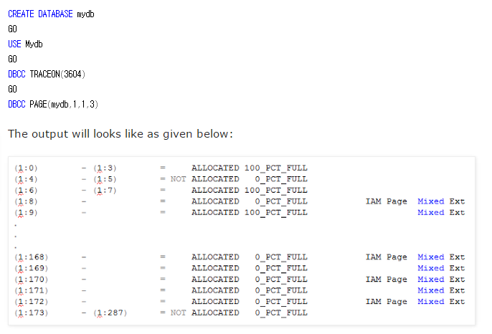
PFS(Page Free Space)
Header
0
1
2
3
4
Data
5
6
7
8
9
10
11
12
13
14
…
8086
8087
Offset

Slide 20
Page(Row Migration)
Header
Row 0
Row 3
Row 0
Ghost Record
Data
Row 1
Row 2
Row 0
Row 0
Row 3
2
1
0
Offset

Slide 21
Page Split
Header
Header
Row 0
Row 250
Data
Data
Row 1
Row 251
Row 2
Row 252
Row 2-1
…
Double Linked List
…
Row 2-1
…
Row 499
Row 249
Ghost Records
Row 499
Offset
Offset

Slide 22
Page Split
Page 72
Page 73
Page 500
테이블 조각화 발생

Slide 23
GAM
SGAM
IAM

Slide 24
GAM, SGAM
GAM(Global Allocation Map)
- bit 1: 사용 가능한 Extent(empty)
- bit 0: 이미 사용된 Extent
SGAM(Shared Global Allocation Map)
- bit 1: 1개 이상의 페이지를 사용할 수 있는 Mixed Extent
- bit 0: Uniform Extent or Mixed Extent로 할당 혹은 비어있는 익스텐트

Slide 25
GAM, SGAM
 | GAM | SGAM
Free | 1 | 0
Uniform or Mixed Extent | 0 | 0
Mixed Extent with free pages | 0 | 1

Slide 26
Mixed Extent 무슨 문제가…
tempdb에 Mixed Extent에 Page 할당 경합이 발생할 수 있다.
Uniform Extent만 사용
- DBCC TRACEON(-1, 1118)
Sqlserver 시작 옵션 –T1118
시스템 테이블의 페이지들은 SGAM을 계속 사용한다
예) GAM, SGAM, BCM 등

Slide 27
IAM(Index Allocation Map)
데이터 혹은 인덱스에 할당된 Page를 관리
8 Mixed Pages + Uniform Extents
4GB의 데이터 관리(511,230 Page)
예) 1개 Clustered Index, 2개 NonClustered Index
IAM => 3개

Slide 28
IAM(Index Allocation Map)
IAM
Page
Page
Page
Page
Page
Page
Page
Mixed Extent
Uniform Extent
Uniform Extent
Uniform Extent
Data or Index

Slide 29
IAM 조회방법
DBCC IND(DBName, TableName, Option)
- Option
-2: All IAM
-1: All Pages
0: Heap
1이상: sys.indexes(index_id)

Slide 30
Table or Index Scan 방법(Index Ordered Scan)
Index Ordered Scan
Btree의 구조로 Scan 하는 방법
Allocation Ordered Scan
IAM을 참고하여 Mixed Extent -> Uniform Extent 순서로 Scan 하는 방법
조건
65 Pages 이상
ReadOnly or READ UNCOMMITTED
실행계획 ordered 연산자 false

Slide 31
Table or Index Scan 방법(Allocation Ordered Scan)
IAM
정렬 순서가 달라질 수 있다.
Page
Page
Page
Page
Page
Page
Page
①
Extent
Extent
Extent
②
Data or Index

Slide 32
Table or Index Scan 방법(Index Ordered Scan)
Page
Page
Page
①
Page
Page
Page
Page
Page
Page
…
…
②

Slide 33
Balanced Tree
Fractal Tree

Slide 34
Balanced tree vs Fractal Tree
Balanced Tree(btree)
모든 검색 경로에 대한 비용이 동일
DML에 따른 Random I/O 증가되는 문제
Table Fragmentation 발생
Fractal Tree
Btree의 단점을 보완
노드에 Insert/Delete Node를 두어 Random I/O를 Sequential I/O로 구현
GNU General Public License(오픈소스 라이선스 정책)
MySQL, MariaDB 사용 가능

Slide 35
Btree(Balanced Tree)
Page
Page
Page
Page
Page
Page
Page
Page
Page
…
…

Slide 36
Fractal Tree
Insert Buffer
Page
Delete Buffer
Page
Page
Page
Page
Page
Page
Page
Page
…
…

Slide 37
쉬어가는 코너

Slide 38
영어공부 이렇게 하진 않았을까?

Slide 39
지겨운 영어공부 어떻게 할까?
결론: 읽기
읽어서 이해가 안 되는 문장은 절~~대로 들리지 않는다.
읽어서 이해가 안 되는 문장은 쓰지도 못한다.
말하는 속도보다 느리게 읽는 경우도 마찬가지
챕터북 부터 시작하시죠.(하루에 챕터 2개씩)
추천 드리는 원서
Magic Tree House 1 ~ 28
Marvin Redpost 1 ~ 8
A to Z Mystery 1 ~ 26

Slide 40
LDF
SQL Server Backup
BCM
DCM

Slide 41
LDF – VLF(Virtual Log File)
초기화(대기 발생)
무한정 커질 수 있다.
Transaction Log Backup
LDF 사이즈 줄이기
~
LDF 사이즈 축소
DBCC SHRINKFILE
Transaction Log Backup
Transaction Log Backup

Slide 42
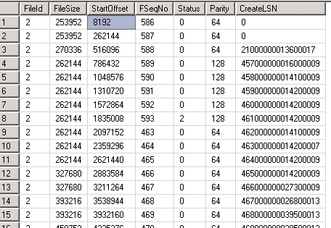
VLF 사용현황 조회
DBCC LOGINFO
Q) LDF 파일이 여러 개면 어떻게 될까?
성능상 이점이 전혀 없다.

Slide 43
SQL Server Backup
Full Backups
Transaction Log Backups
Differential Backups
Partial Backups
Backing Up Read-Only Databases
① ② ③ ④ ⑤ ⑥ ⑦
Full
Backups
Start
Full
Backups
End
Tran
saction
Log Backups
Tran
saction
Log Backups
Dfferential
Backups
Tran
saction
Log Backups
Tran
saction
Log Backups
Dfferential
Backups
2
1
이전 풀백업 + 로그백업 파일들 + ②
① + ② + ③ + ⑤
① + ④ + ⑤

Slide 44
DaumKakao SQL Server Backup 정책
- Full Backup: 매일 0시
Transaction Log Backup: 1시 ~ 23:30분(30분 단위)
보관방법
로컬에 1차 백업(C => RAID 1)
MDF/LDF(D => RAID 1+0)
2차 백업 서버 전송 및 Restore(통계 추출)
3차 백업 서버 전송

Slide 45
BCM & DCM
BCM(Bulked Change Map)
· BACKUP LOG 이후 대량 변경한 Extent 관리
· 1비트로 1개의 Extent를 관리(4GB)
DCM(Differential Change Map)
· 마지막 BACKUP DATABASE 이후 변경된 Extent 관리
· 1비트로 1개의 Extent를 관리(4GB)

Slide 46
Query Internal
Checkpoint
Lazy Writer

Slide 47
Query Internal
Update
Query
Query Engine Relational
+
Storage
Buffer Cache
CheckPoint
Lazy Writer
Log Cache
Log Cache
COMMIT
MDF
LDF

Slide 48
CheckPoint & Lazy Writer
CheckPoint
· BufferPool에 있는 모든 Dirty Page를 디스크로 기록
· 수동 & 자동 모두 가능
Lazy Writer
· 체크포인트 사이에 Dirty Page를 디스크로 기록
· 메모리 Swap을 피하기 위해 작동
· 자동

Slide 49
정리
SQL Server Storage
· Datafile, Extent, Page, PFS(Page Free Space)
· 2의 보수, Row Migration, Page Split
GAM, SGAM, IAM, Table Or Index Scan 방법
Balanced Tree, Fractal Tree
LDF, SQL Server Backup, BCM, DCM
Query Internal
· CheckPoint
· Lazy Writer

Slide 50
Q/A

Slide 51
감사합니다.

